Slide 1
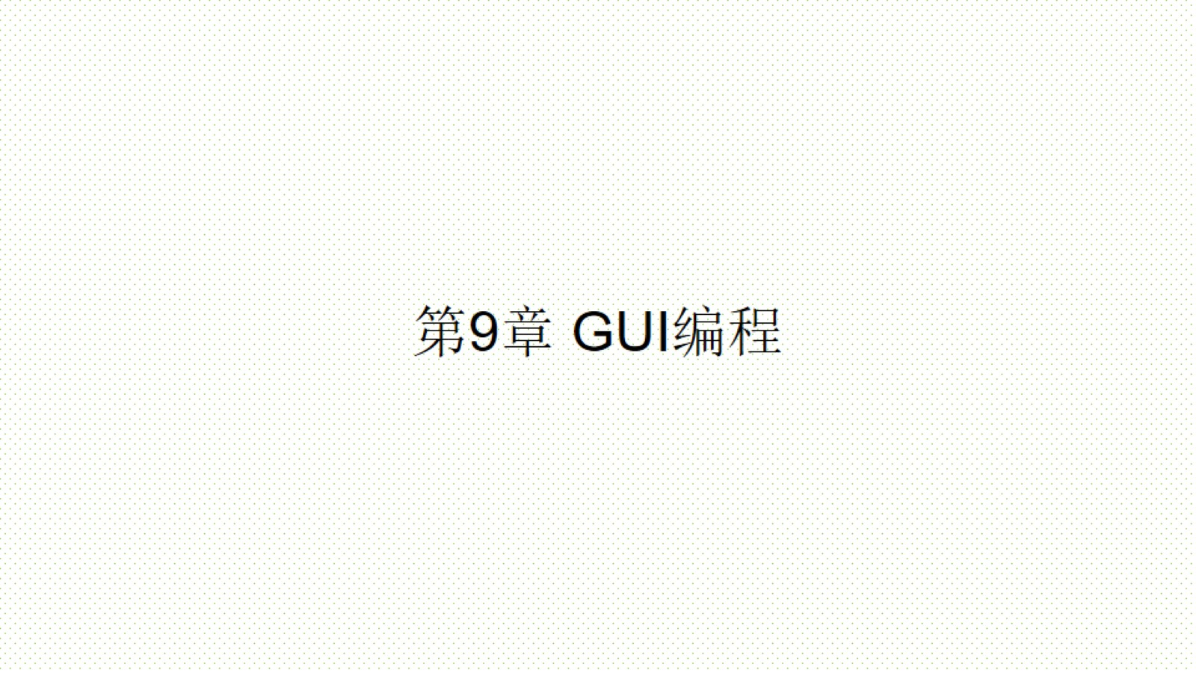
第9章 GUI编程

Slide 2
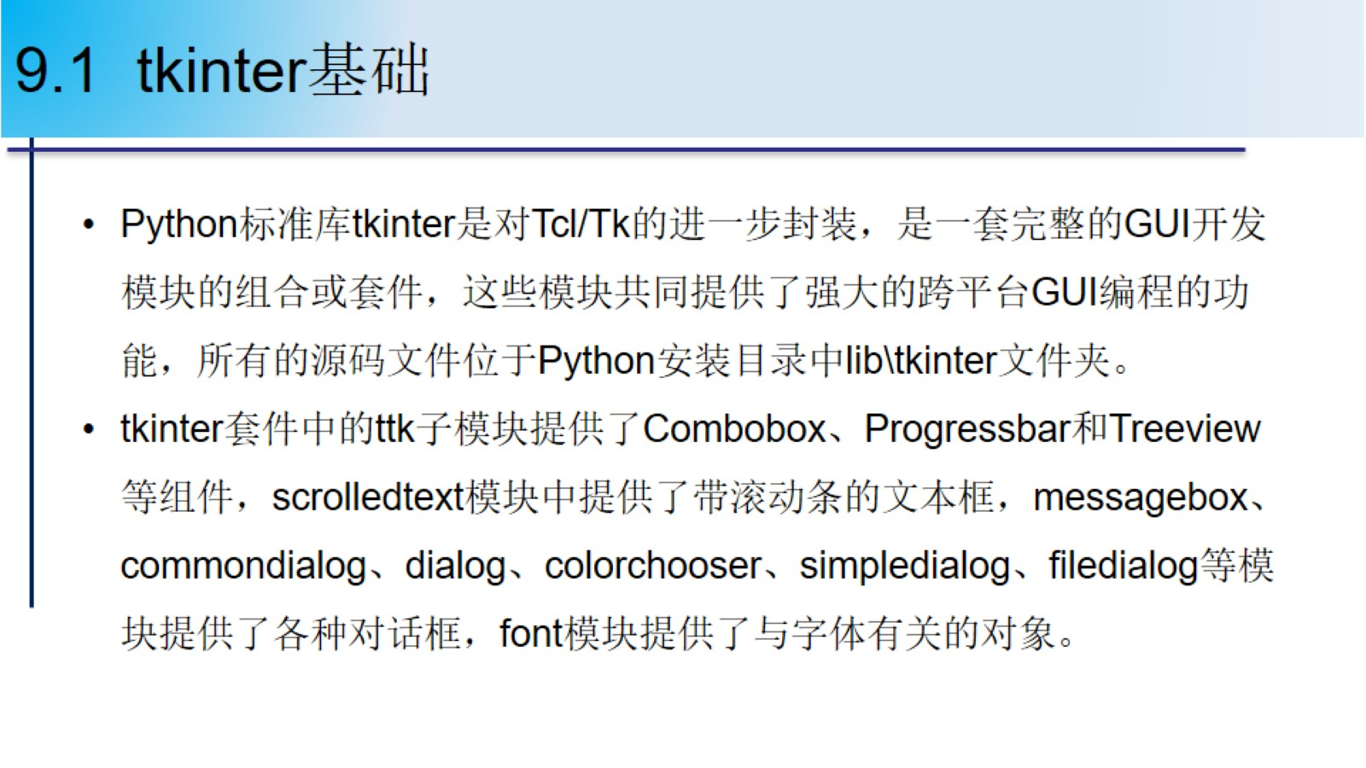
9.1 tkinter基础

Slide 3
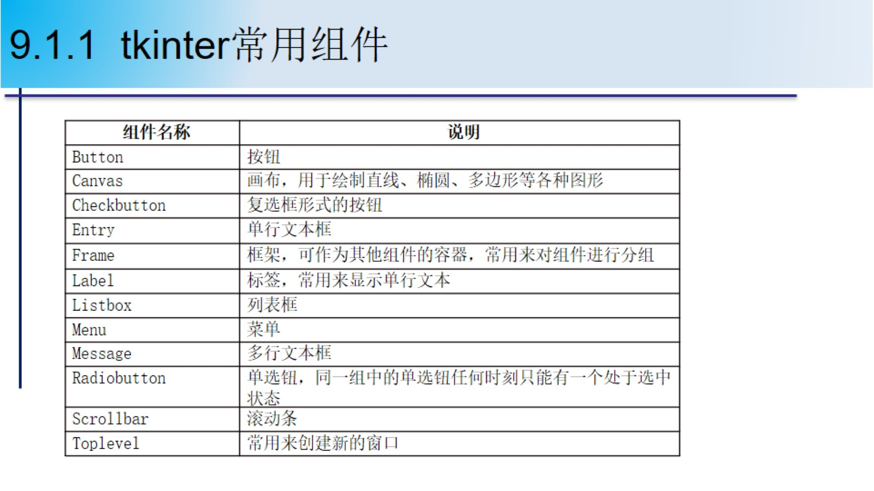
9.1.1 tkinter常用组件

Slide 4
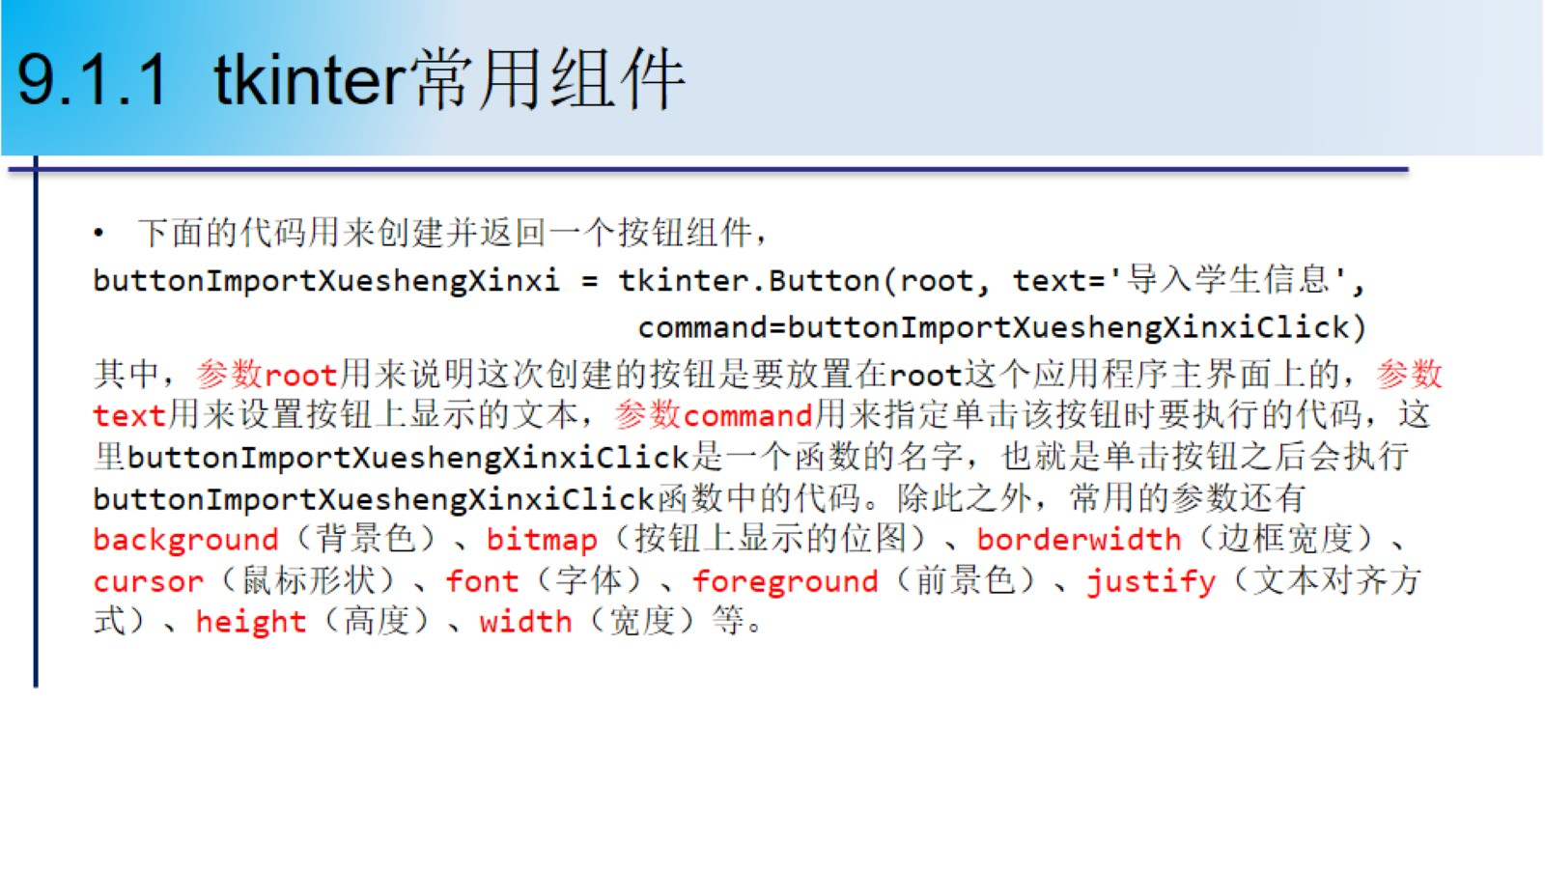
9.1.1 tkinter常用组件

Slide 5
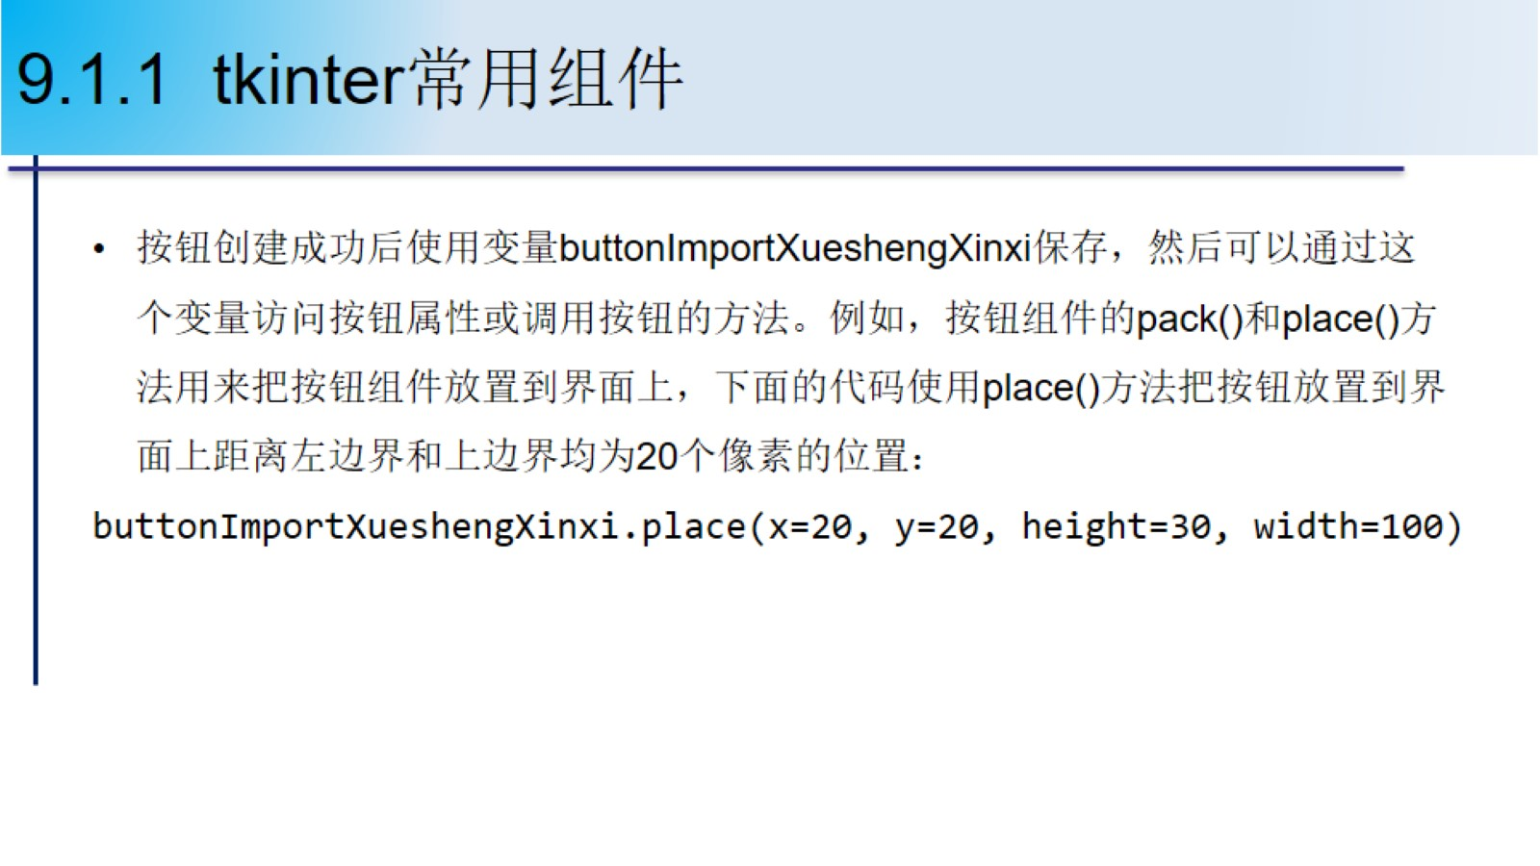
9.1.1 tkinter常用组件

Slide 6
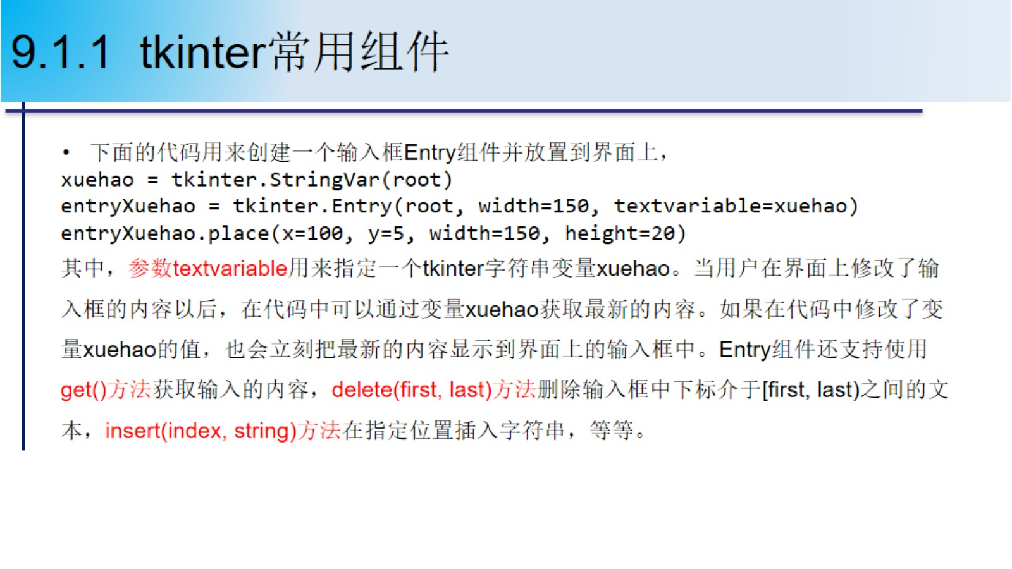
9.1.1 tkinter常用组件

Slide 7
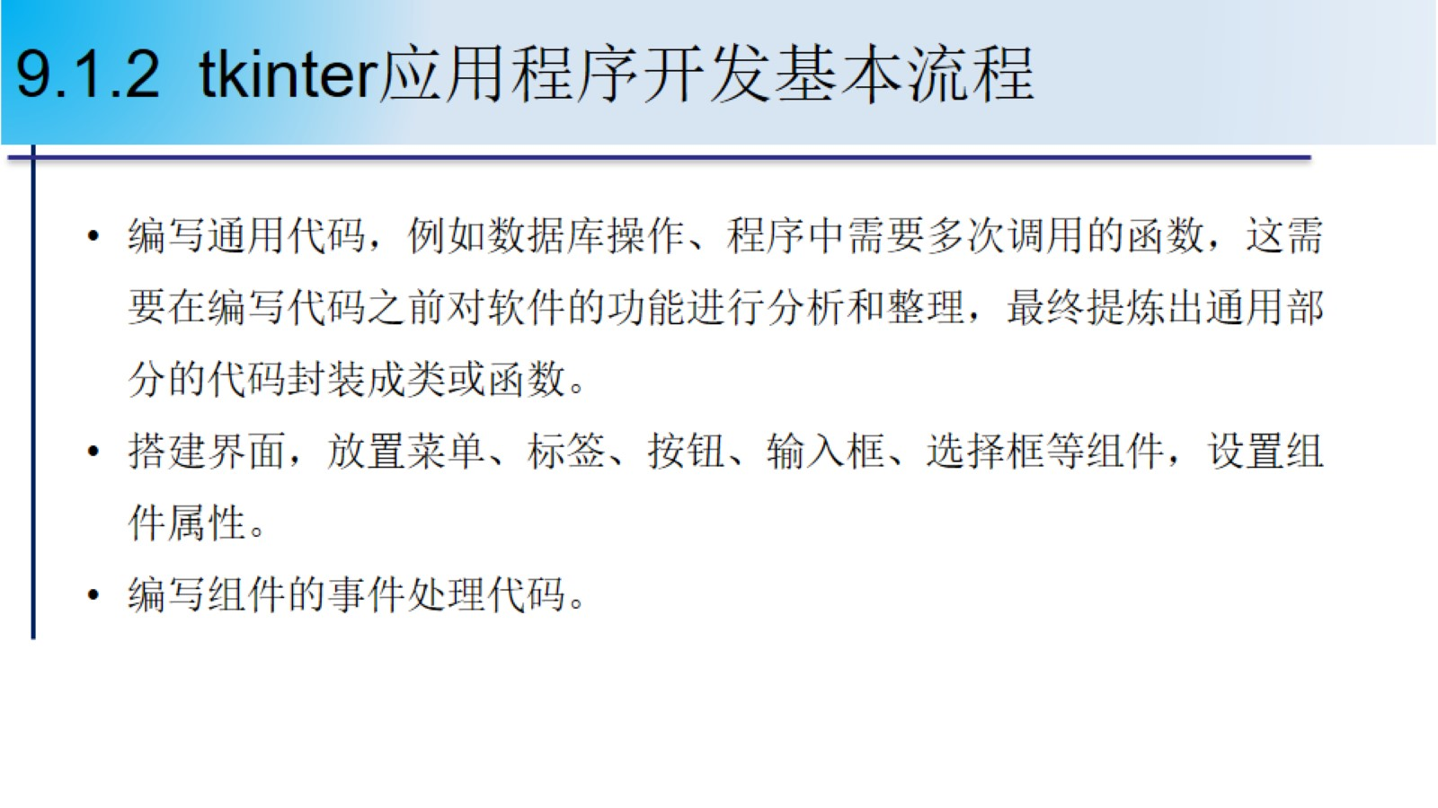
9.1.2 tkinter应用程序开发基本流程

Slide 8
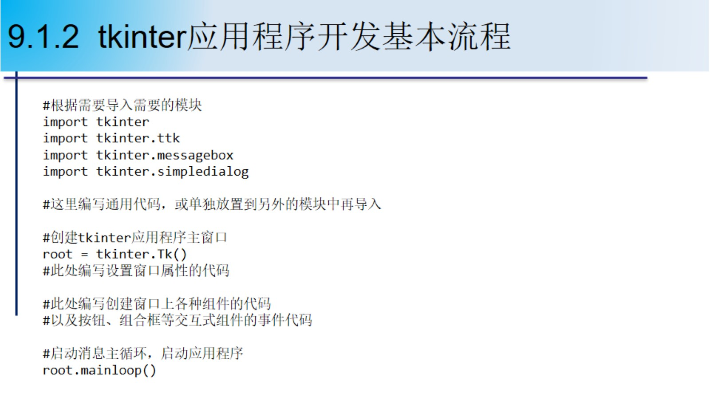
9.1.2 tkinter应用程序开发基本流程

Slide 9
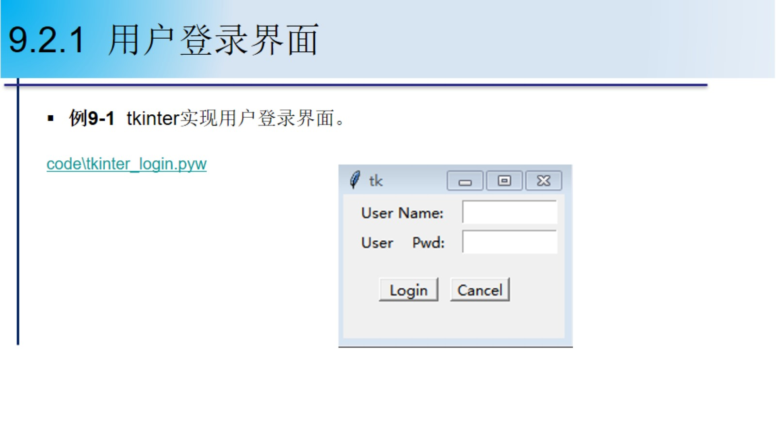
9.2.1 用户登录界面

Slide 10
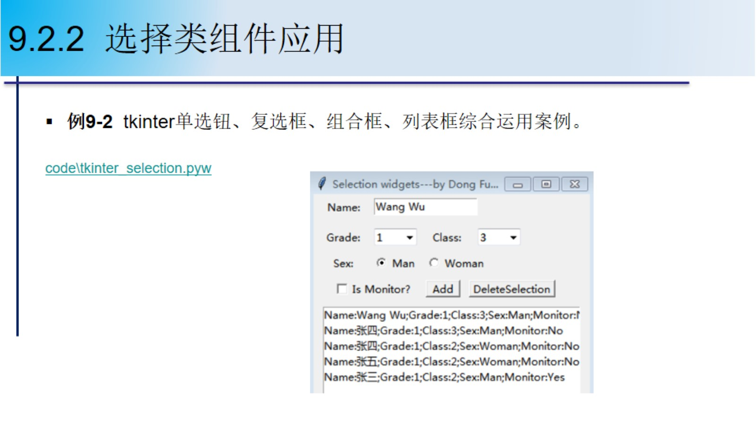
9.2.2 选择类组件应用

Slide 11
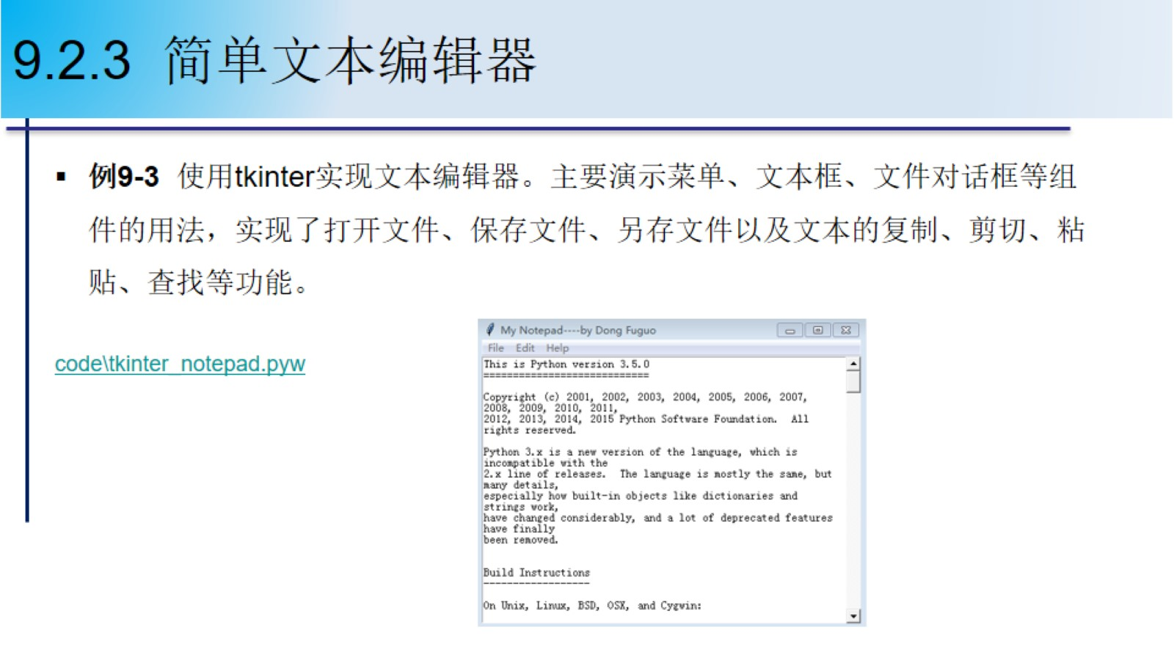
9.2.3 简单文本编辑器

Slide 12
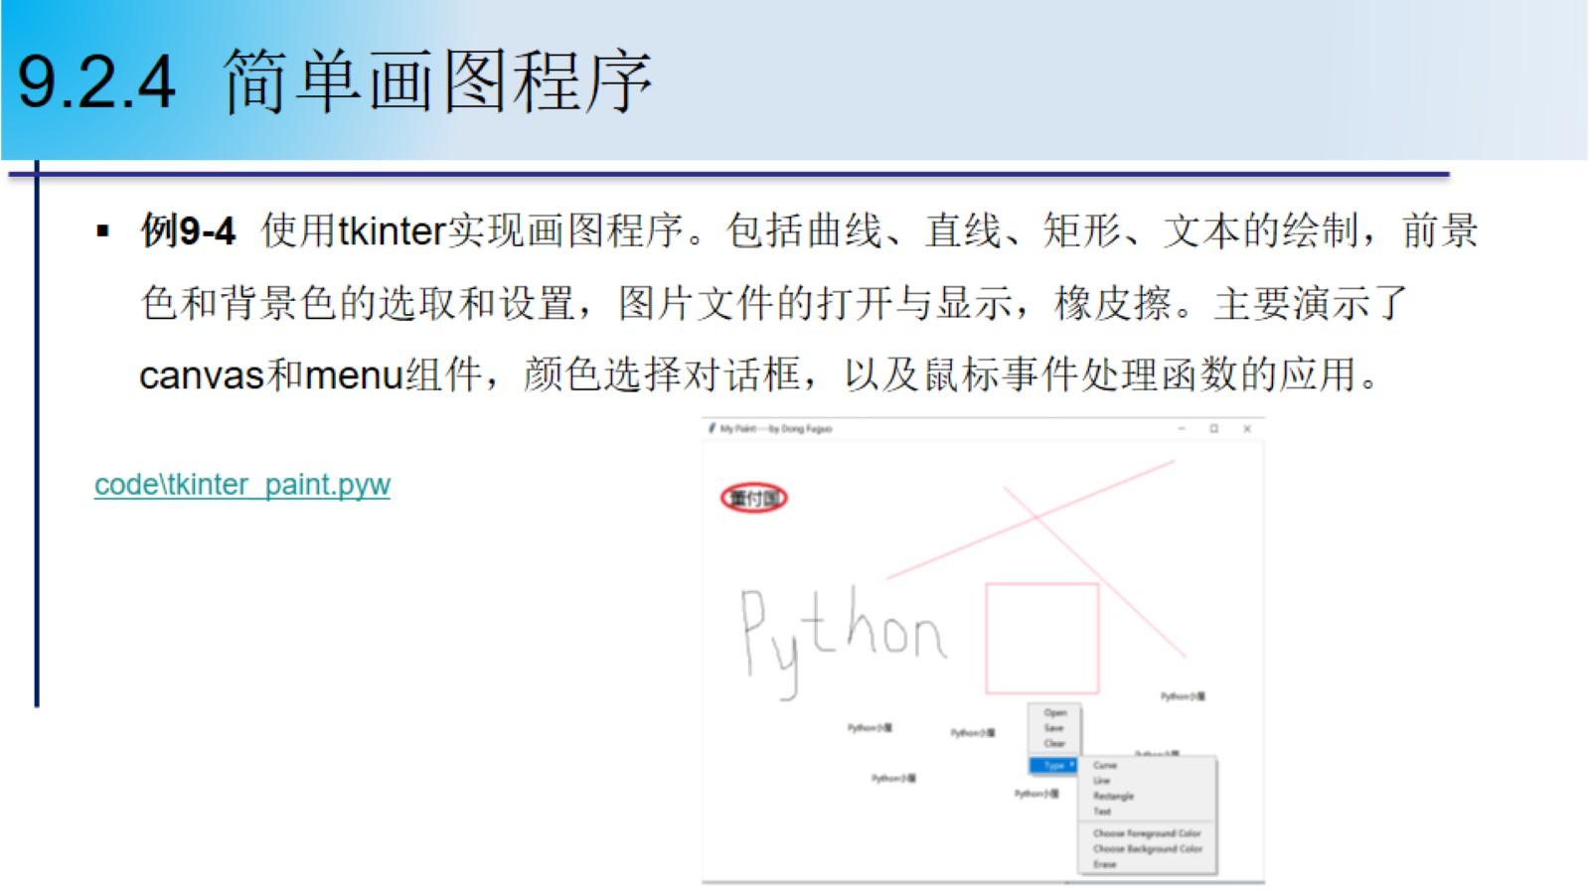
9.2.4 简单画图程序

Slide 13
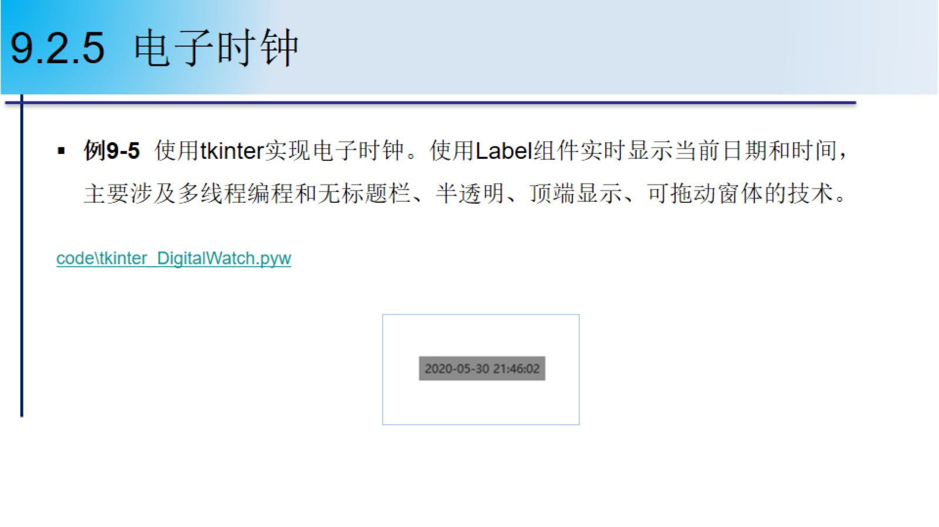
9.2.5 电子时钟

Slide 14
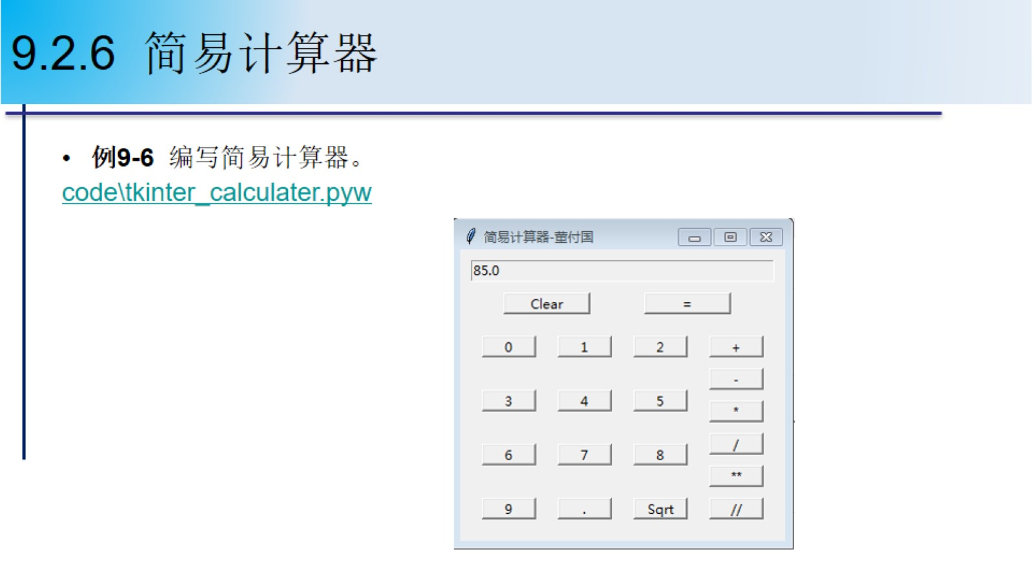
9.2.6 简易计算器

Slide 15
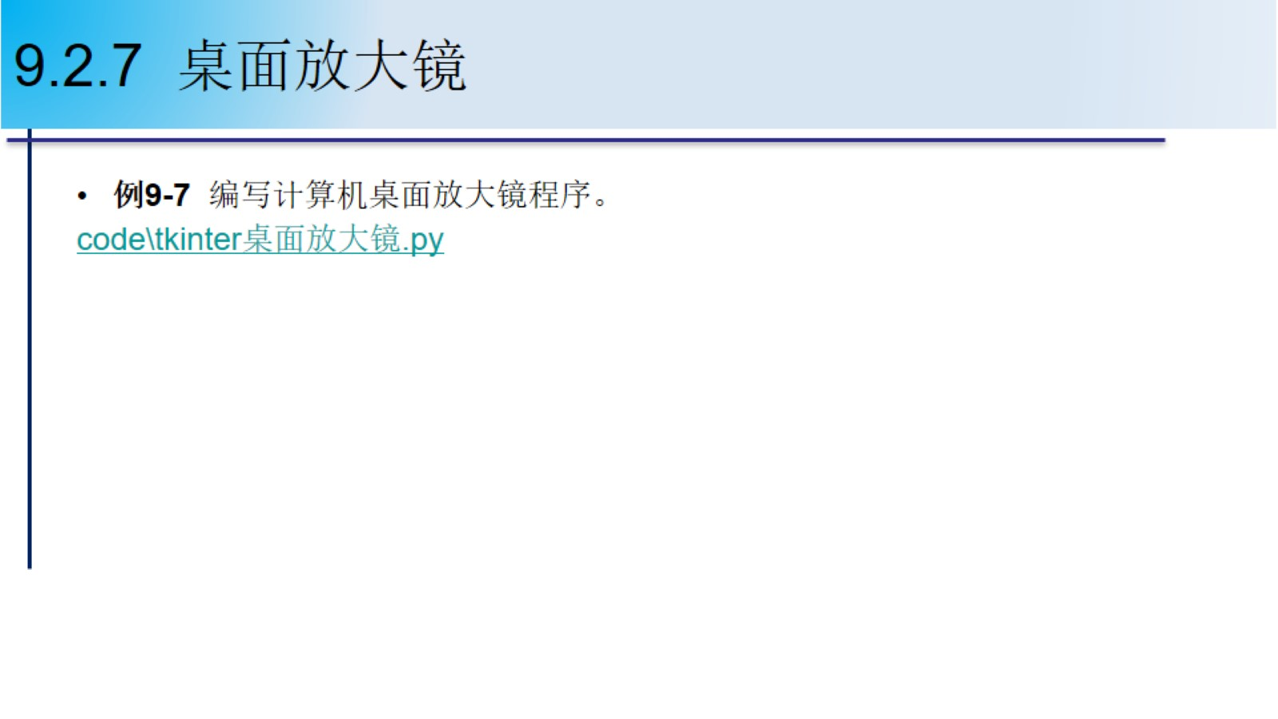
9.2.7 桌面放大镜

Slide 16
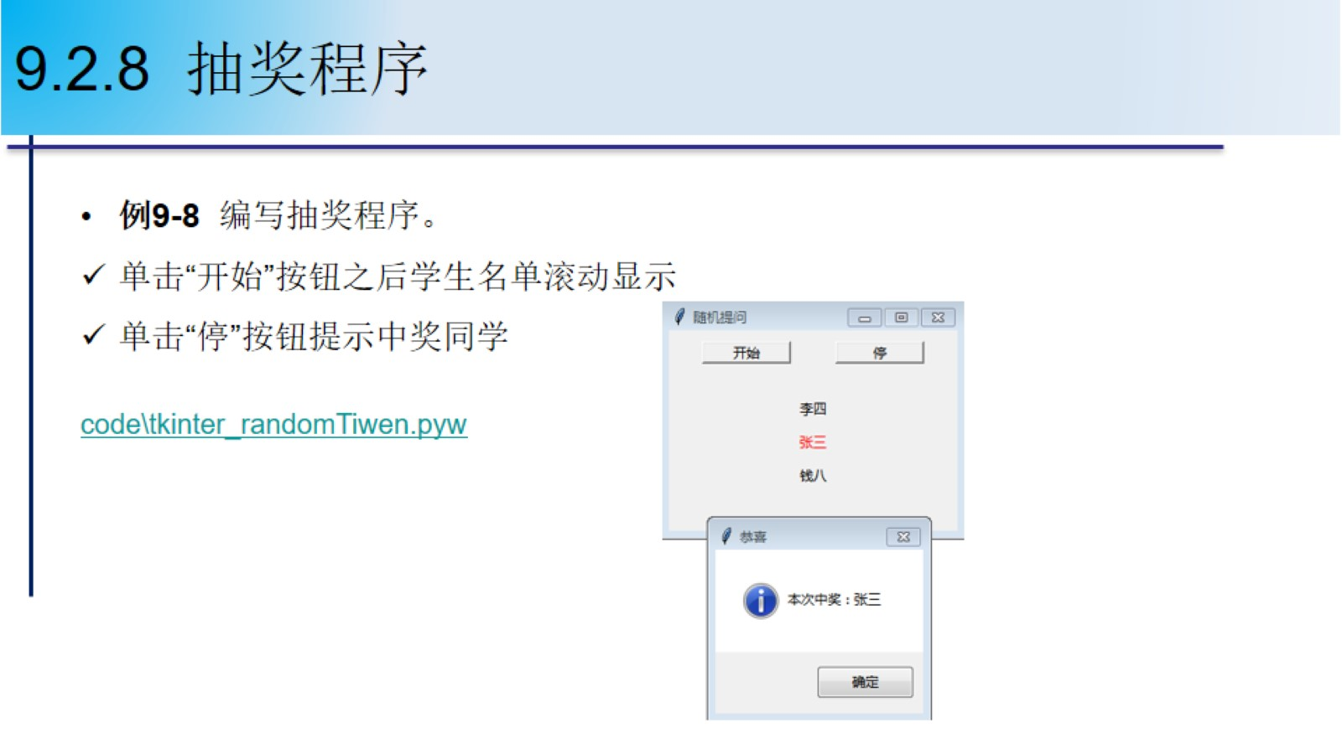
9.2.8 抽奖程序

Slide 17
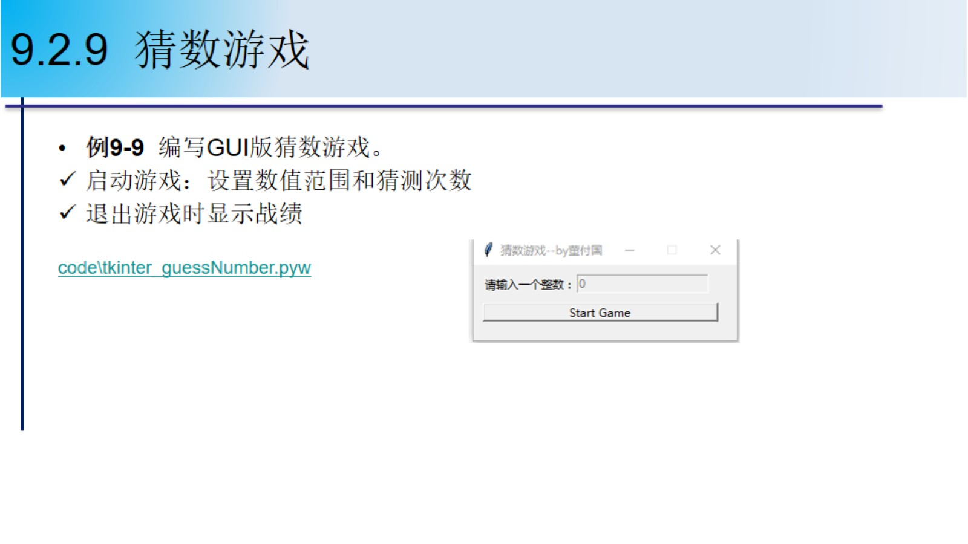
9.2.9 猜数游戏

Slide 18
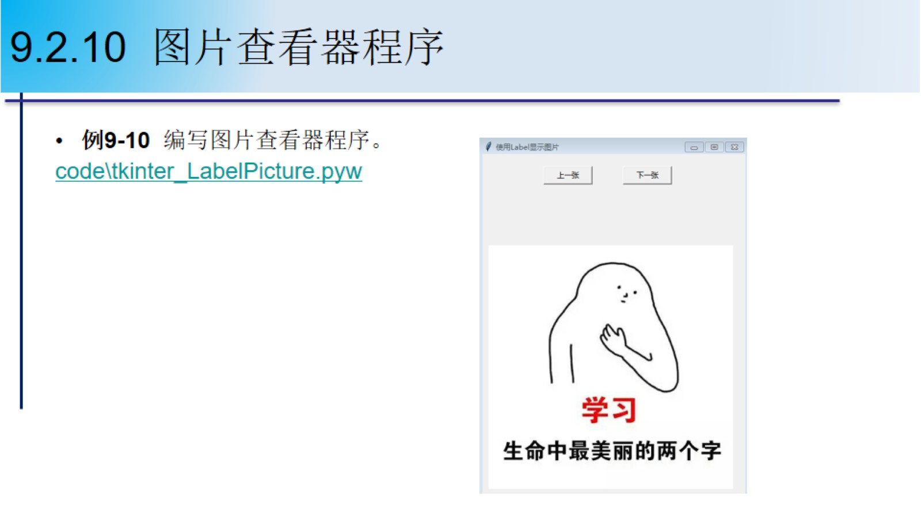
9.2.10 图片查看器程序

